Slide 1
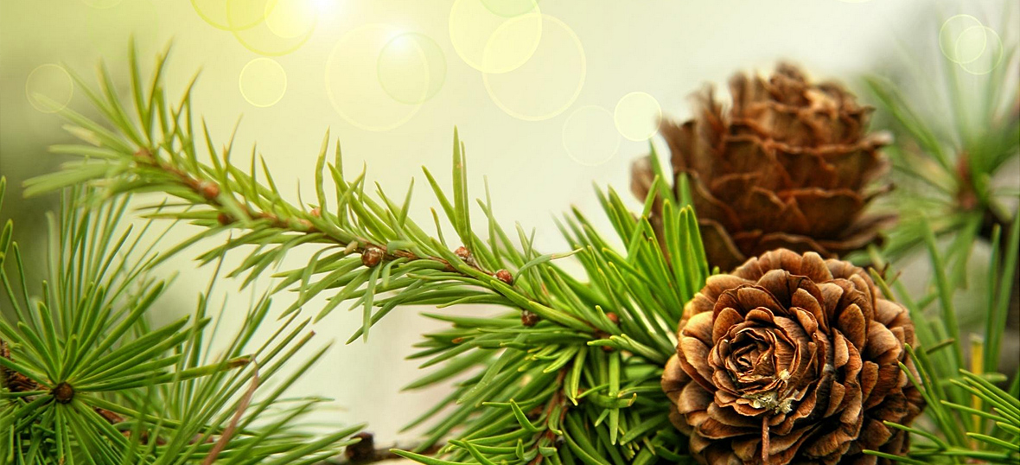
Почему у хвойных деревьев не опадают иголки?
Почему у хвойных деревьев не опадают иголки ?
Акимова Арина 2 «Б»
Акимова Арина 2 «Б» класс

Slide 2
В. Орлов
ПОЧЕМУ ЁЛКИ НЕ СБРАСЫВАЮТ ИГОЛКИ?
Почему не спится ёлкам С наступленьем осени? Почему они иголки На зиму не сбросили? Им зимою не до сна - Вдруг заблудится весна! Снег кружится над землёй, Тропки занесённые. Вот и светятся зимой Огоньки зелёные.

Slide 3
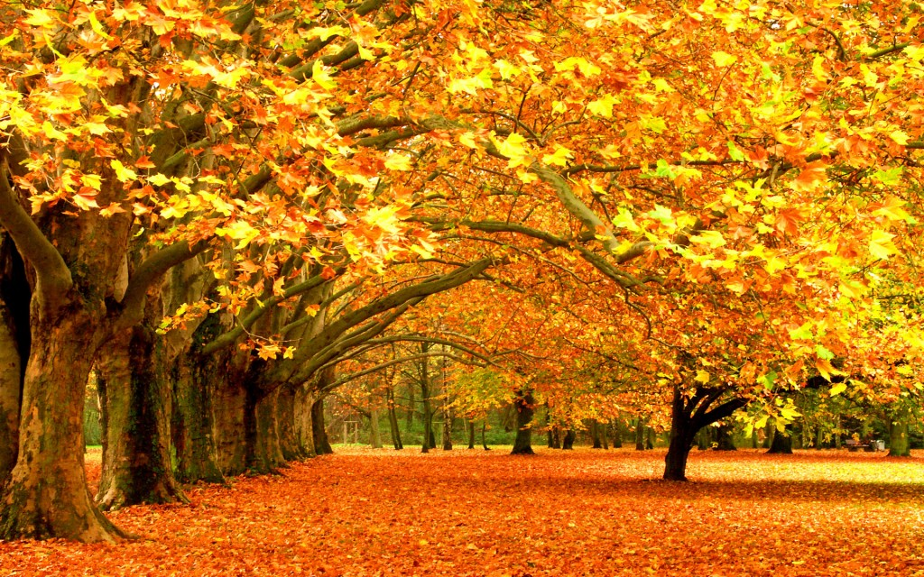
Листопад

Slide 4
